Slide 1
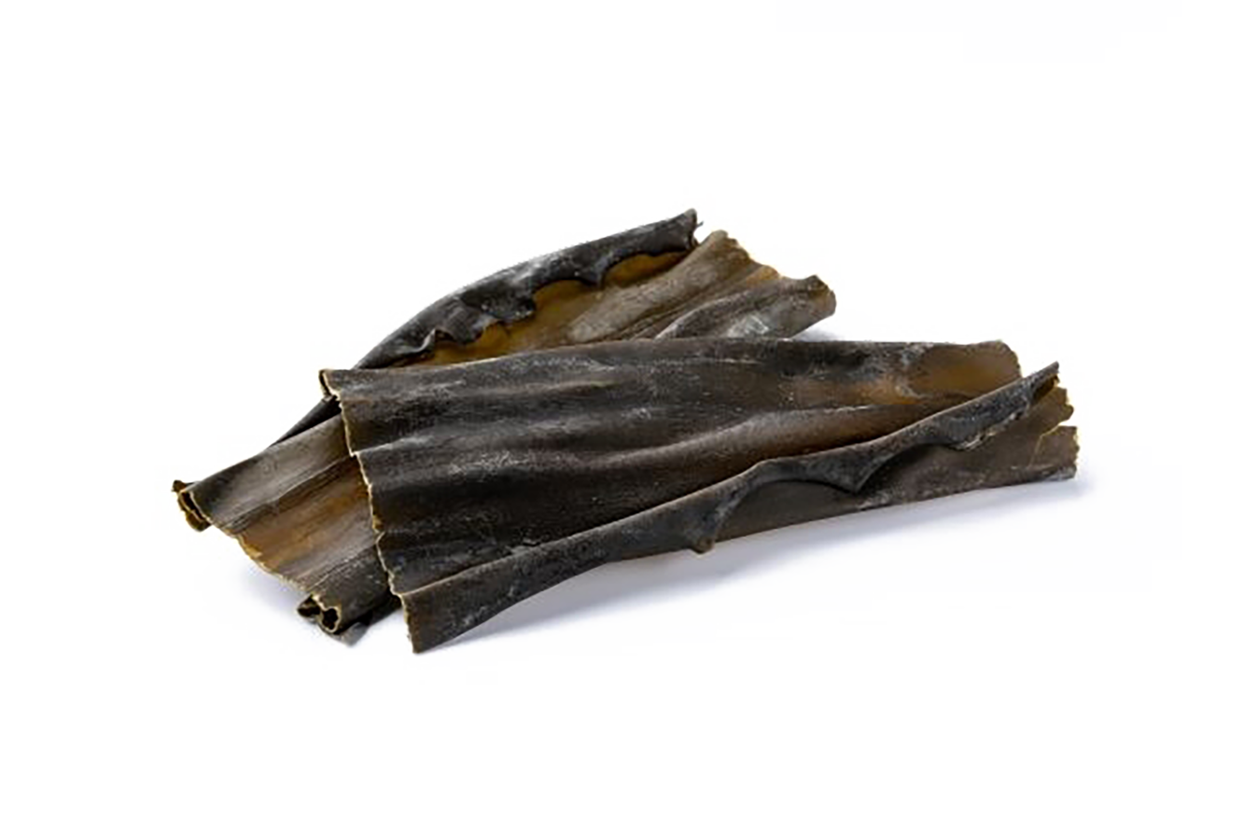
こんぶのひみつを探ろう！
身近な生きもの

Slide 2
今日の授業のながれ
ー こんぶ動画⓪ー
こんぶの｢加工｣について知ろう
こんぶの種類を知ろう
こんぶの歴史を知ろう

Slide 3
みんなが知っている
こんぶってどういうもの？

Slide 4
例えば
こんぶはいろんな料理に使われているよ
どんな料理があるかな？

Slide 5
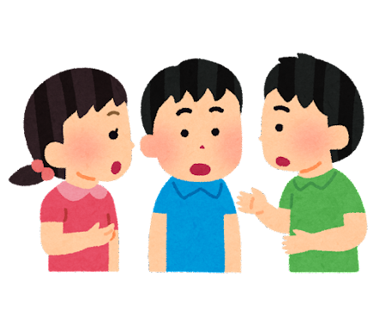
知っていることを
近くの人と話し合って
発表してみよう！

Slide 6
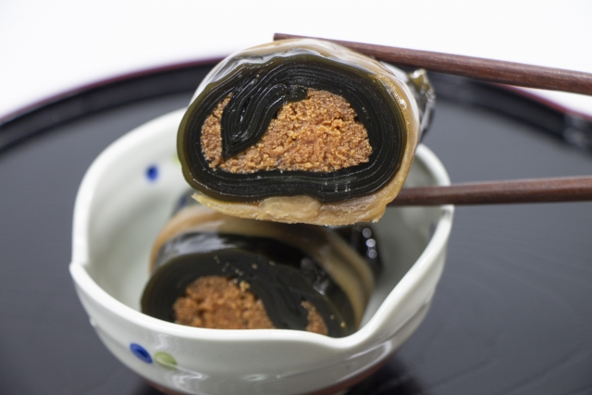
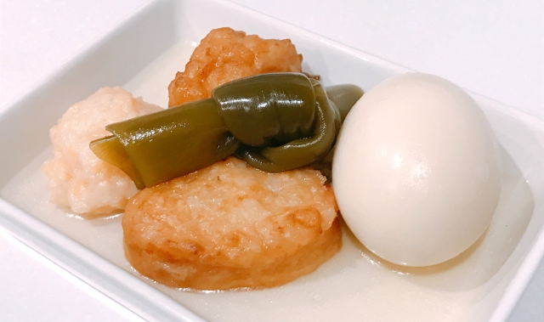

Slide 7
たくさんの食べ方があるこんぶ
そのためには
採ったこんぶを加工するよ

Slide 8
どういうものか動画を観てみよう！
ー こんぶ動画④ ー

Slide 9
たくさんの
加工されたこんぶが
あったね

Slide 10
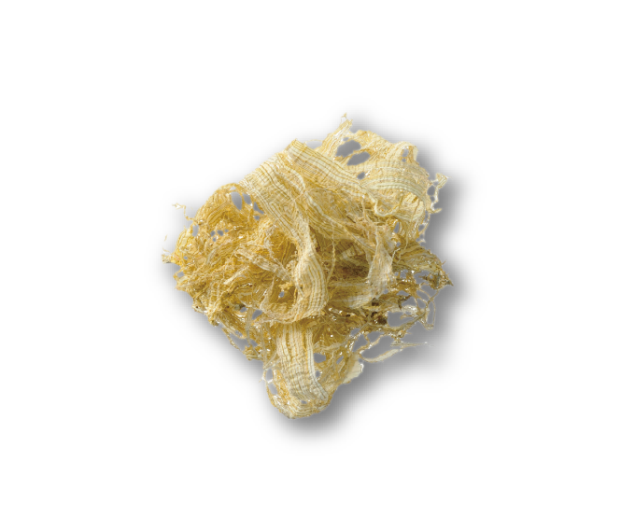
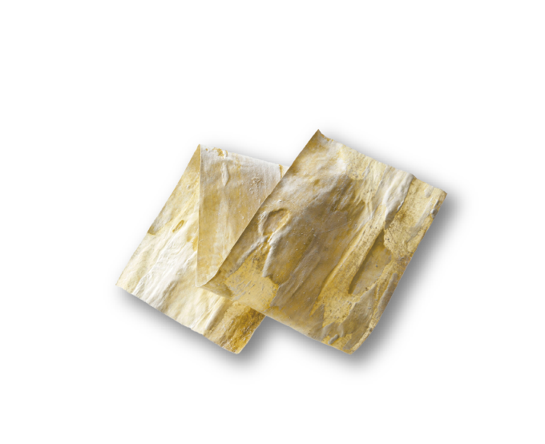
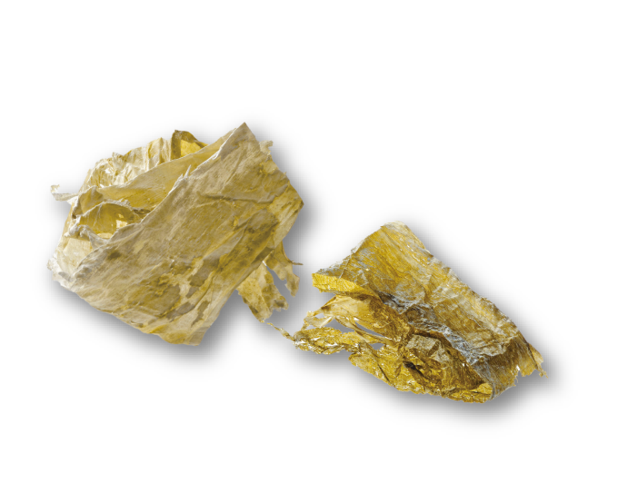
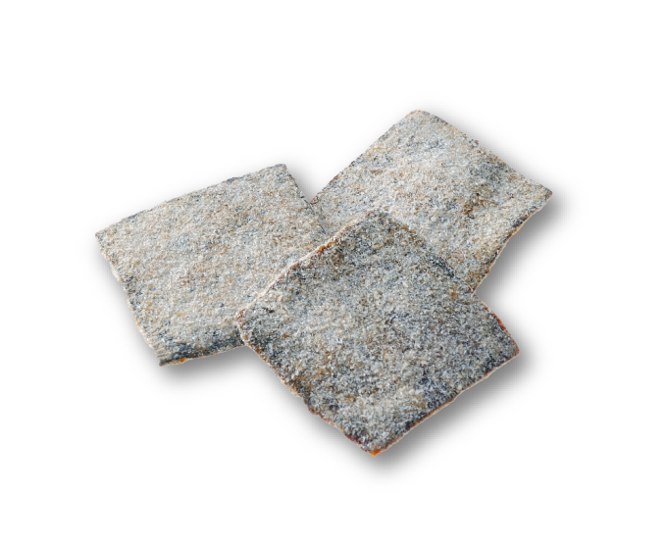
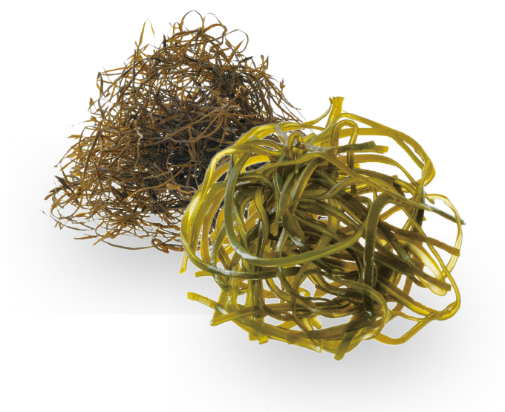
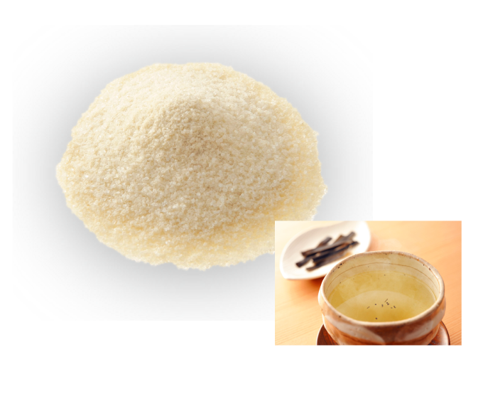
とろろこんぶ
おぼろこんぶ
白板こんぶ
きざみこんぶ
塩ふきこんぶ
こんぶ茶
＼ 他にもたくさん！ ／

Slide 11
食べたことのあるこんぶは
出てきたかな？

Slide 12
食べたことがあれば
手をあげて感想を教えてね！

Slide 13
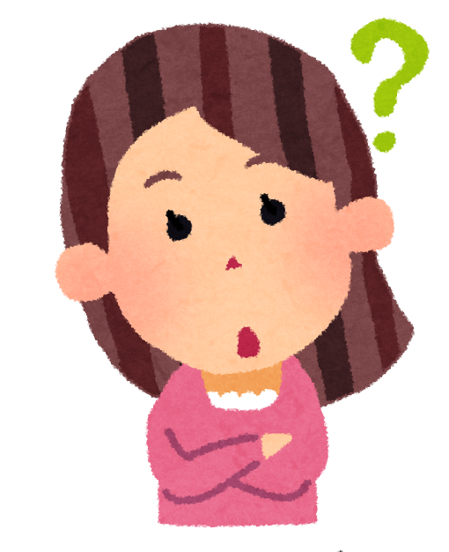
そんなこんぶは
種類もたくさんあるよ
どれくらいあると思う？
予想してみよう！

Slide 14
どんな色？
どんな形？
長さは？
どんなこんぶがあると思う？
近くの人と一緒に考えてみよう！

Slide 15
どんなこんぶがあるか
動画を観て確認してみよう！
ー こんぶ動画② ー

Slide 16
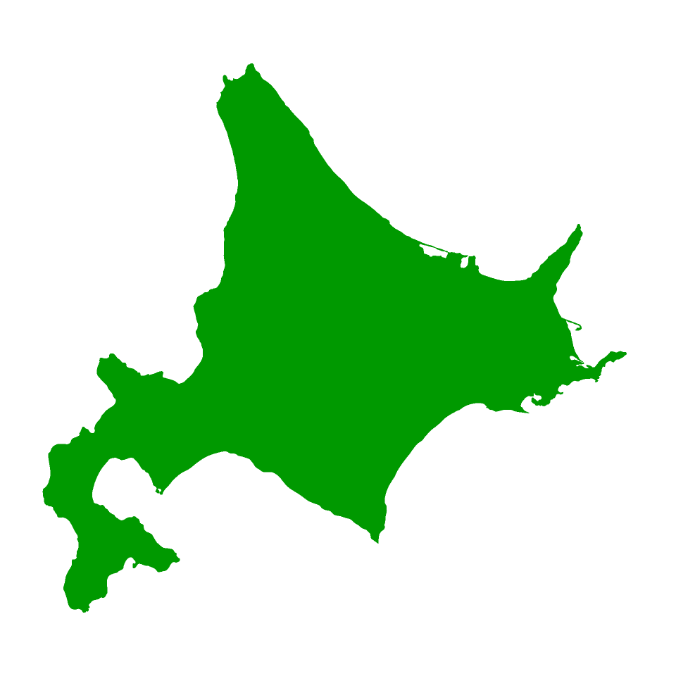
育った地域によって分けられて、7種類もある！
利尻こんぶ
羅臼こんぶ
細目こんぶ
長こんぶ
真こんぶ
厚葉こんぶ
日高こんぶ

Slide 17
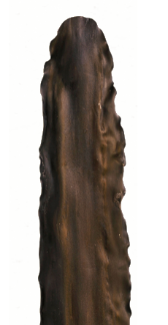
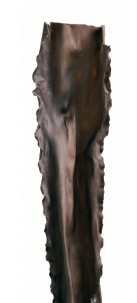
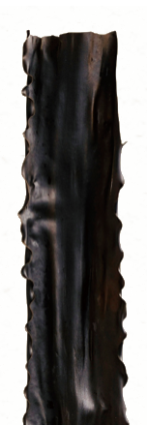
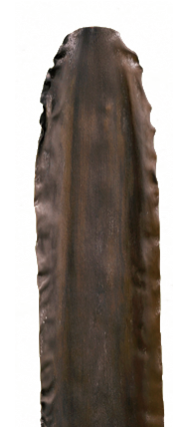
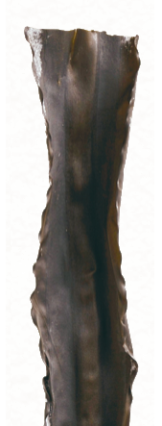
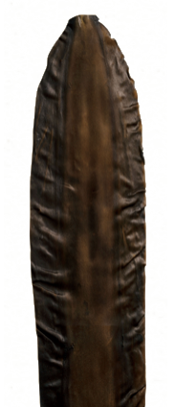
そしてその特徴もさまざま•••
これが全部北海道で採れるよ！

Slide 18
利尻こんぶ
・硬め
・香りのいい
出汁がとれる
羅臼こんぶ
・幅が広い
・柔らかい
・濃い出汁が
とれる

Slide 19
こんぶのひみつを探ろう！
長こんぶ
・10~20mある
長いこんぶ
厚葉こんぶ
・幅が広い
・厚みがある
日高こんぶ
・細くて
火が通りやすい
・料理向き

Slide 20
細目こんぶ
・幅が細い
・粘りが強い
真こんぶ
・幅が広い
・厚みがある
・飾りに使われる

Slide 21
だし
出汁ってなんだろう
どんな料理に使うんだろう

Slide 22
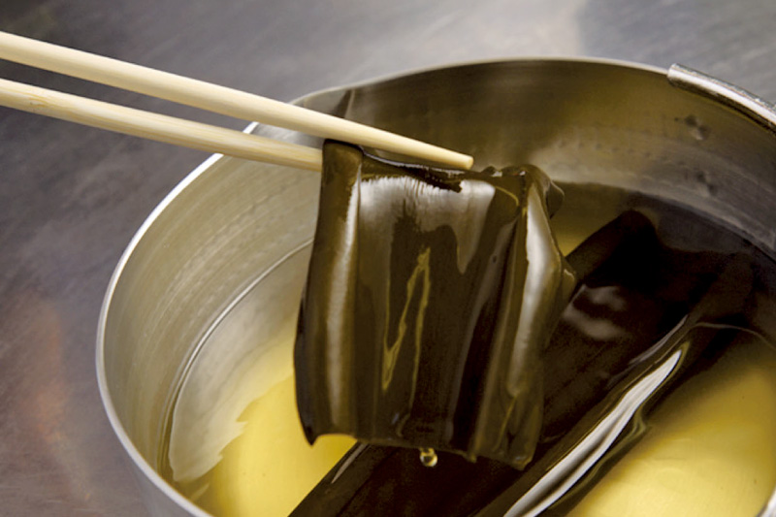
だし
こんぶの出汁って
料理には欠かせない大切なものだね

Slide 23
だし
出汁はなんでおいしいと感じるの

Slide 24
どうしてかわかるかな？

Slide 25
それは
人間には味がわかる
｢味覚｣
という感覚があるから
みかく

Slide 26
みかく
人間はどんな味覚を
持っているんだろう

Slide 27
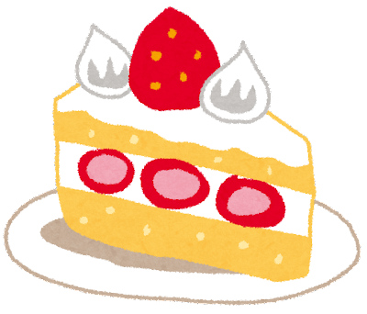
例えばケーキ
どんな味？

Slide 28
かんみ
甘い ＝ 甘味
他にはどんな｢味｣があるかな？
動画を観てみよう！
ー こんぶ動画⑤ ー

Slide 29
み
５つある味覚の中で ｢うま味｣ は
こんぶがきっかけで発見されたよ
かんみ
さんみ
甘味
酸味
うま味
み
にがみ
えんみ
苦味
塩味

Slide 30
なんで辛味は
入っていないんだろう
みんなの予想を教えて！

Slide 31
つうかく
辛味 ＝ 痛覚や温度感で感じる味
実は、痛みのような刺激なんだ！
だから味覚とは別もの言われているよ

Slide 32
こんなにたくさん発見もあるこんぶ
その歴史や漁について
動画を観てみよう！
ー こんぶ動画① ー

Slide 33
いつから
食べるようになったのかな？
正解は•••
縄文時代から

Slide 34
なんと日本のこんぶの
9割が北海道産

Slide 35
一年のうちで
こんぶが採られる時期とその方法は
考えながら動画を観てみてね！
ー こんぶ動画③ ー

Slide 36
こんぶ漁の時期は•••
7月〜10月

Slide 37
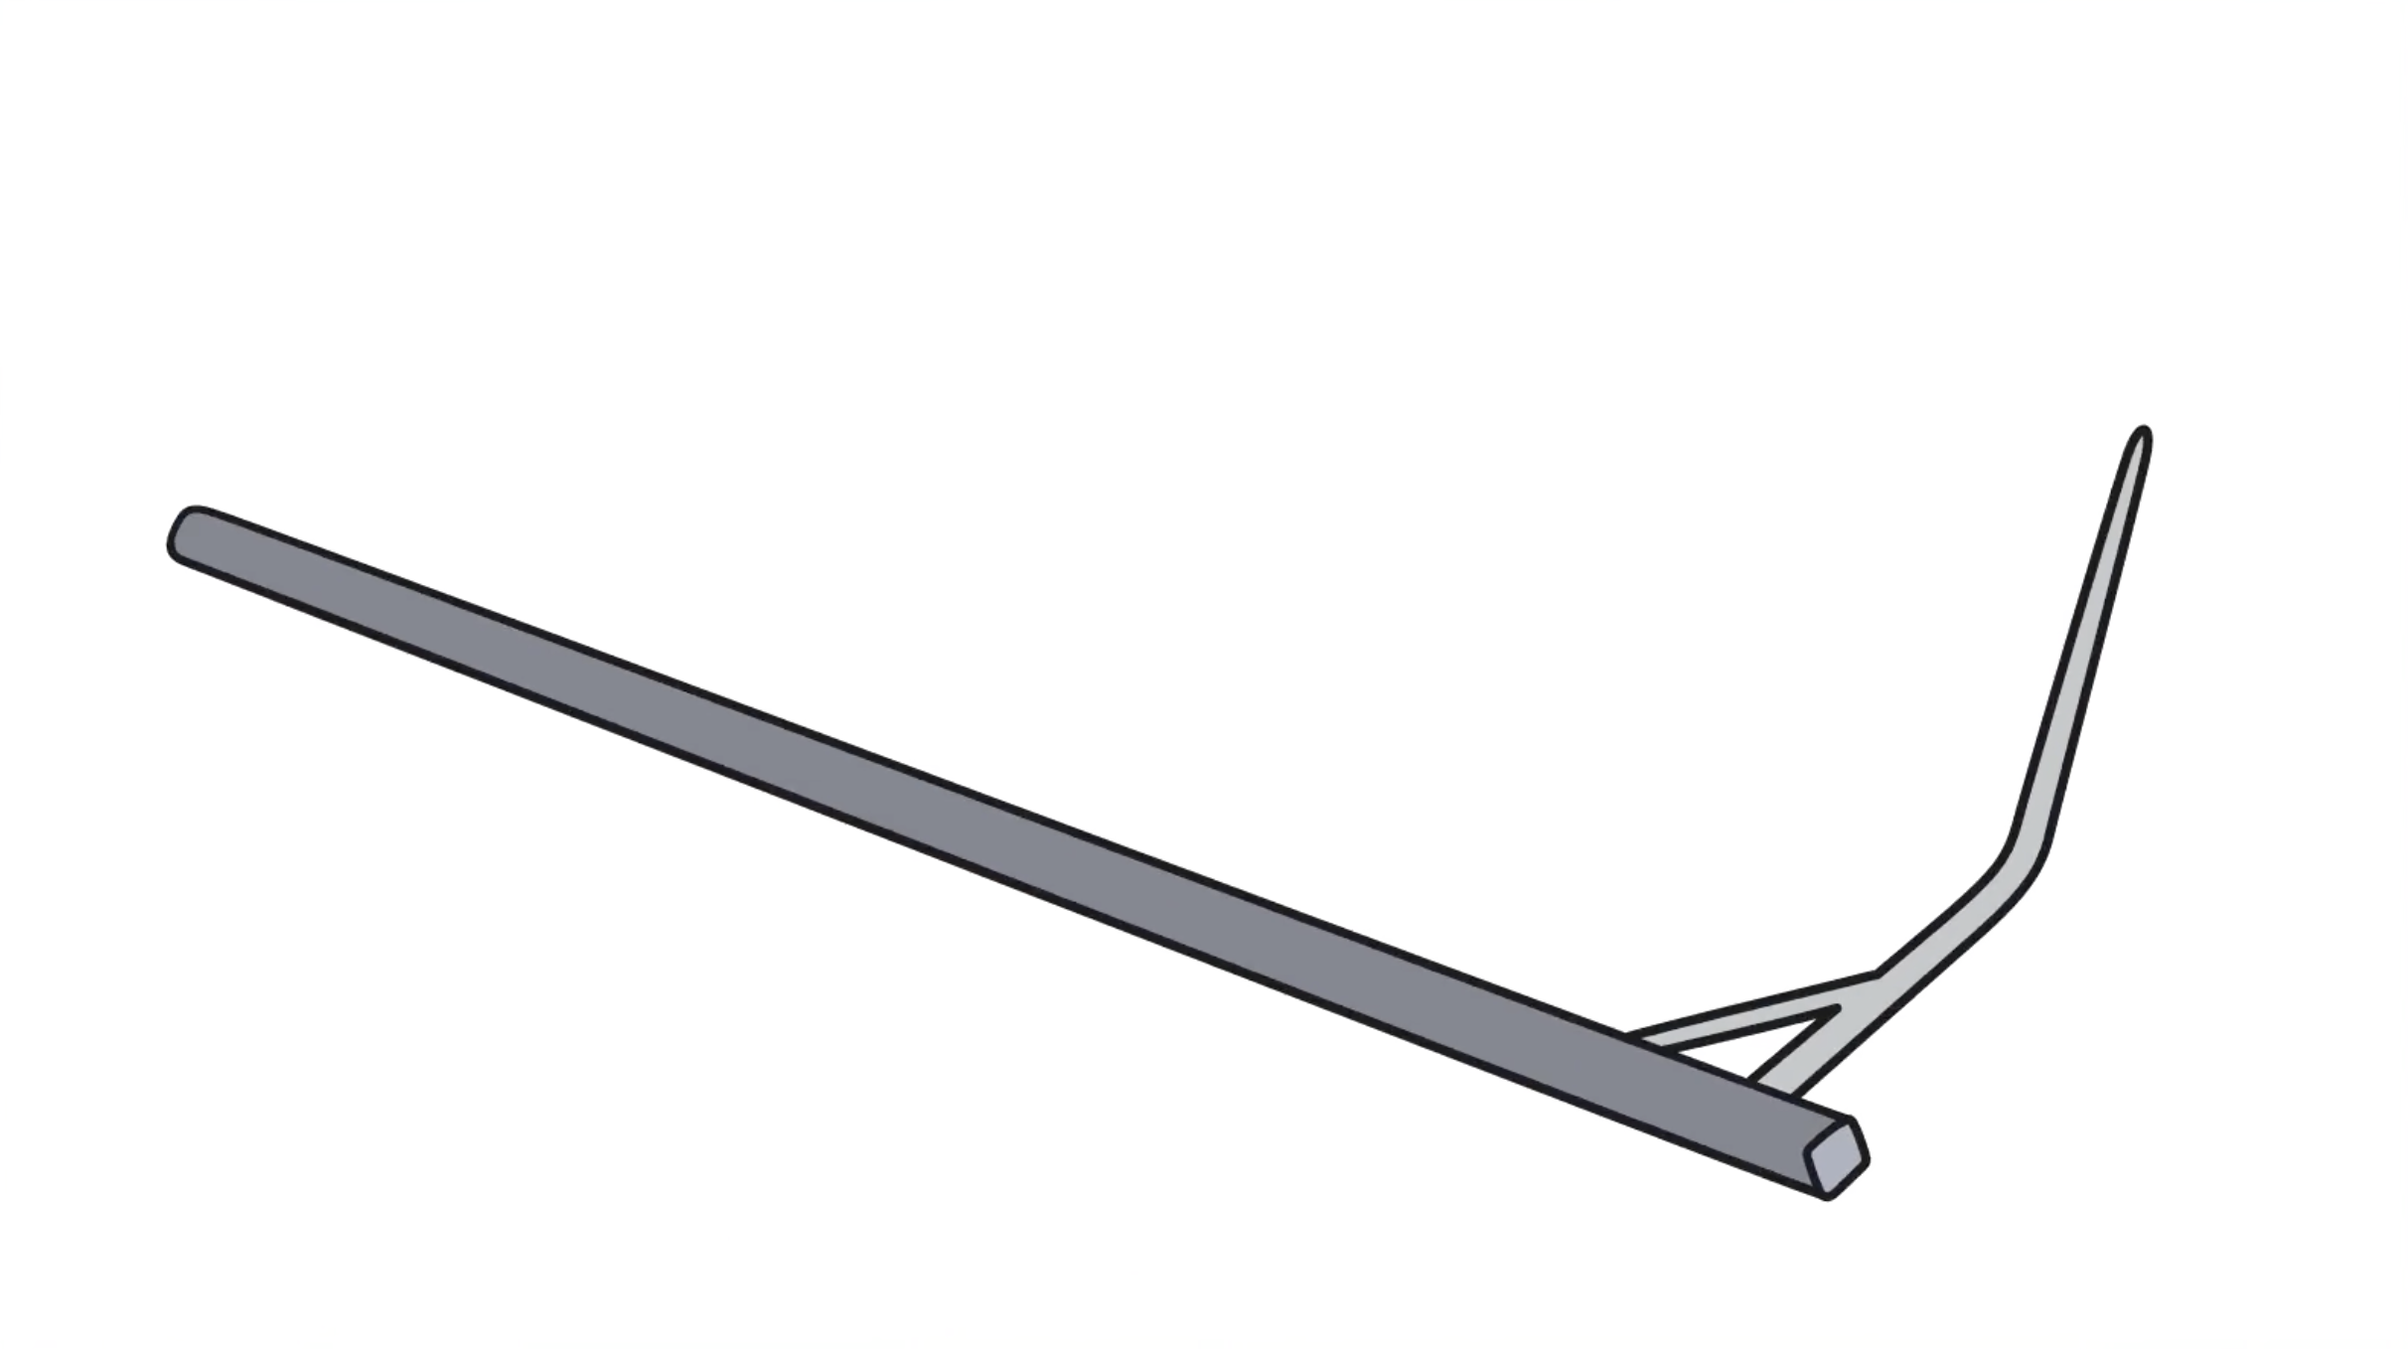
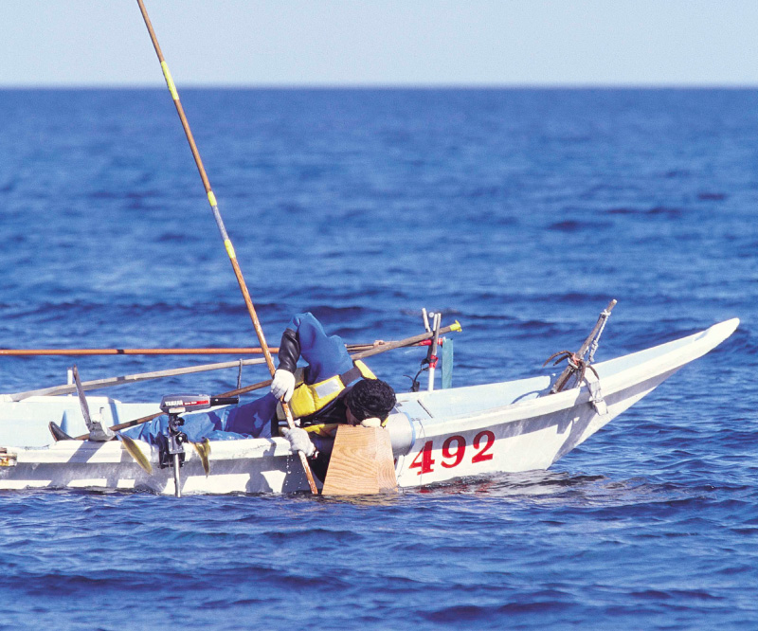
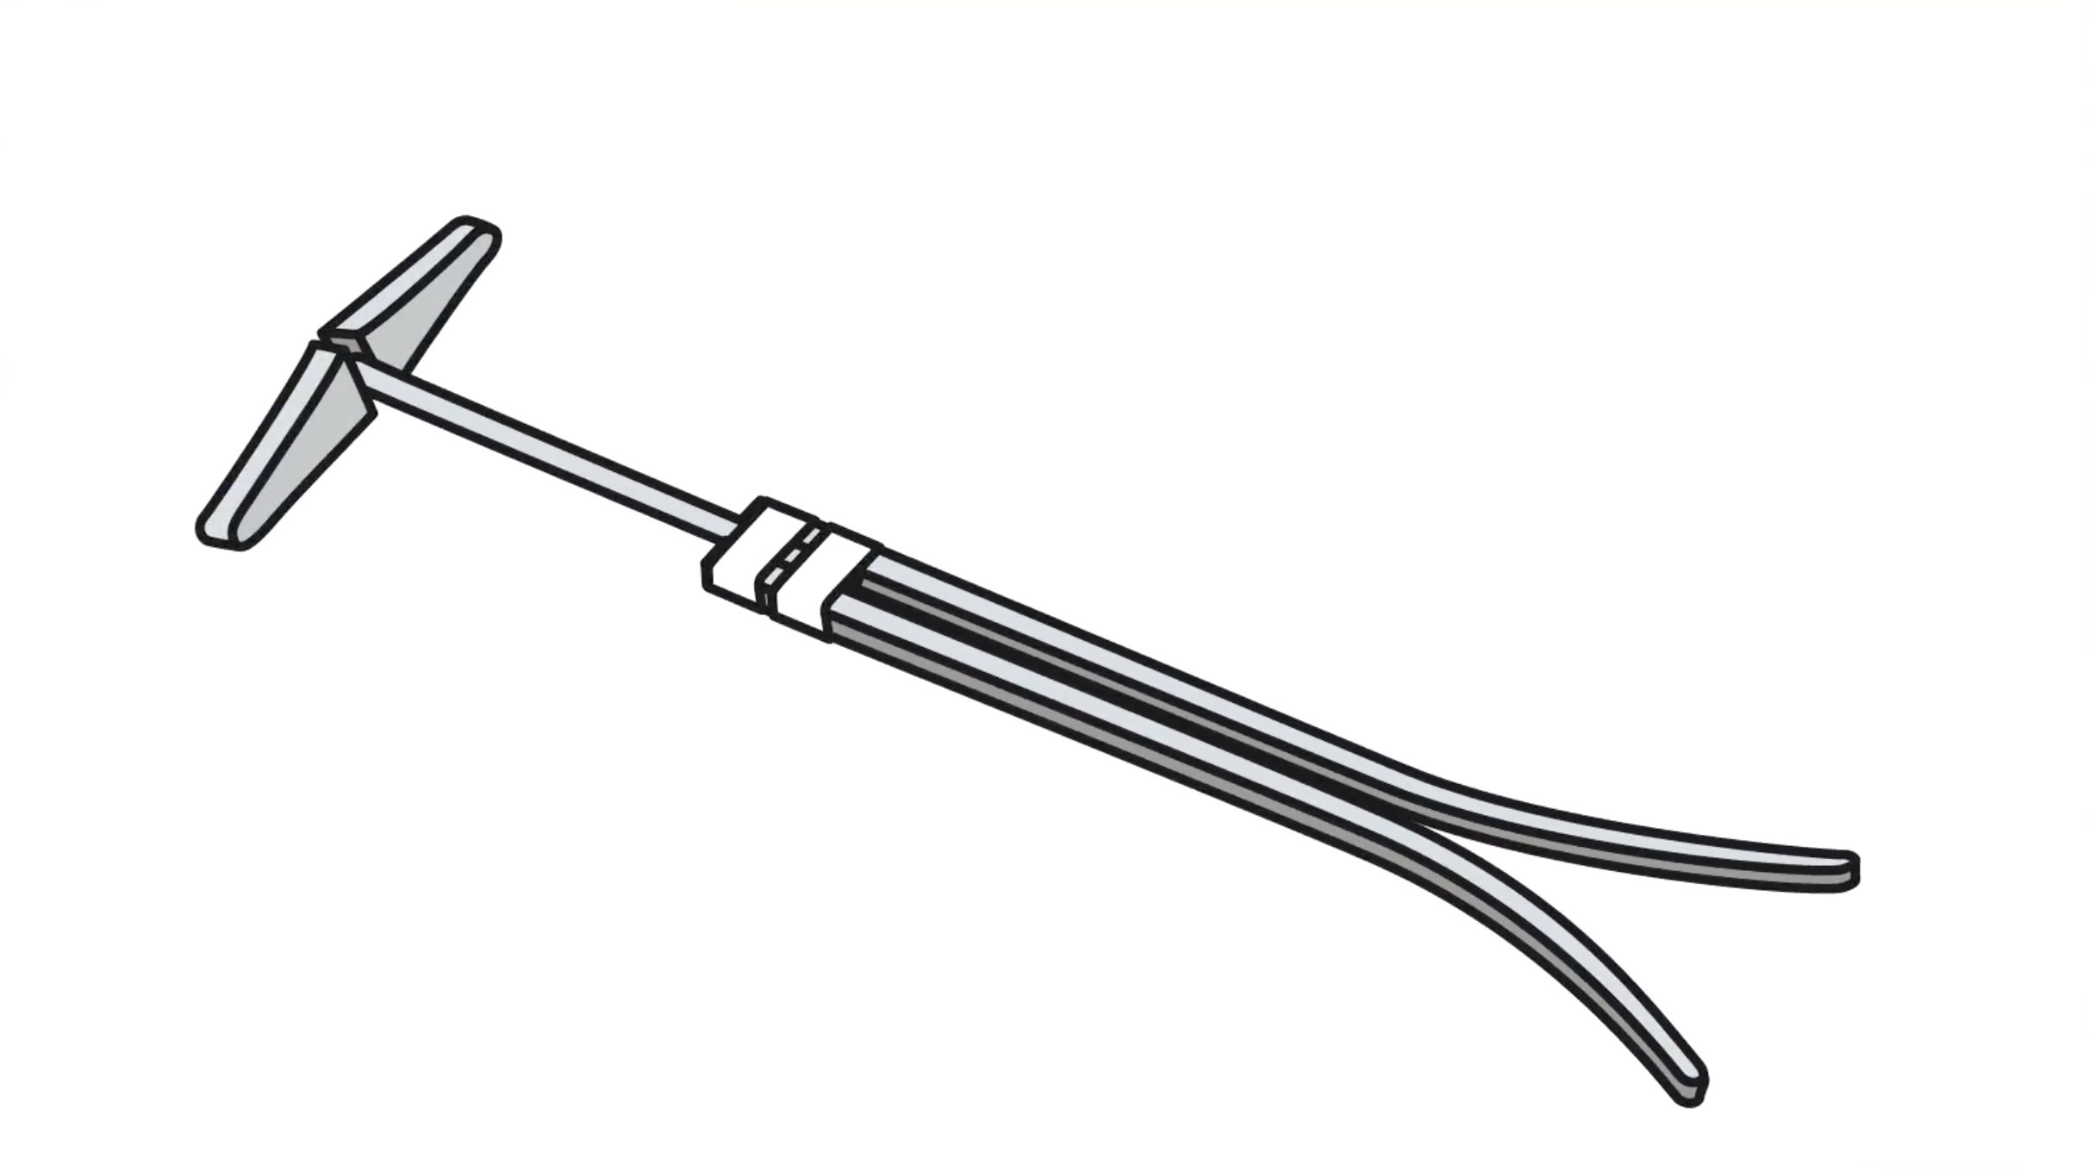
採る方法は
深さに合わせて
なが〜い竿を使って
絡めとる！

Slide 38
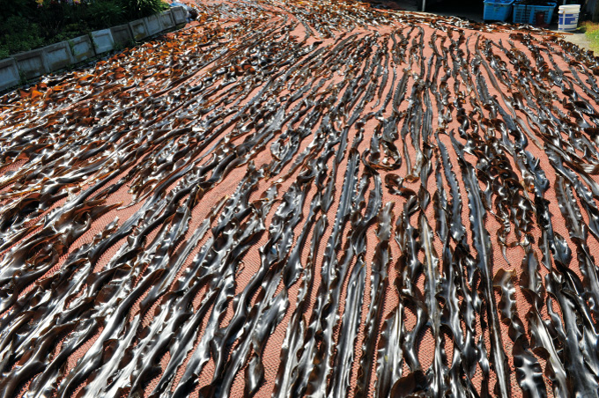
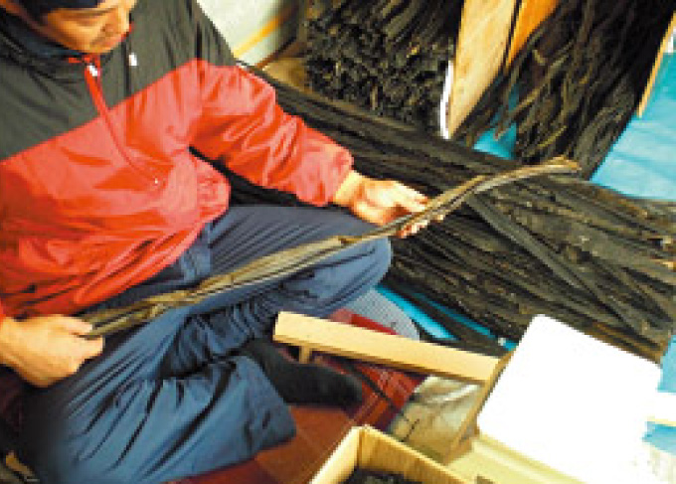
海からみんなのもとに届くまで
いろんなことが
手作業で行われているんだね！
干したり
品質チェックをしたり•••

Slide 39
こんぶのひみつはまだまだたくさん！
まとめ動画を観てみよう！
ー こんぶ動画⑥ ー

Slide 40
さいごに
今日の授業で感じたことを
自由に書いてみよう！

Slide 41
こんぶのひみつは
まだまだたくさんあるよ！
こんぶについて
もっともっと
知りたくなったら、
図書館や図書室にある
『こんぶのひみつ』を
読んでみてね！
画像引用元：北海道ぎょれんHP

Slide 42
おわり

